Slide 1



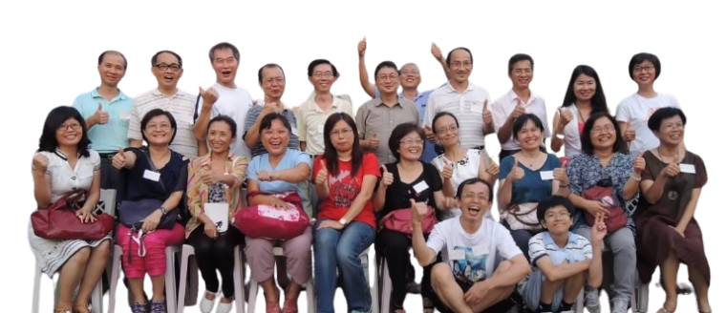



我們和振鐸一起走過的40年
各位振鐸的好夥伴好：
振鐸會員大會及40週年慶祝活動，決定於3月16日在台中高鐵附近舉辦，本次仍本著振鐸承先啟後的精神，回顧這40年的心路歷程，並提出未來的努力願景和策略，以集思廣益，讓振鐸的老幹部貢獻智慧，並招募年輕人傳承，留下一個更好的台灣給後代！
永遠精力充沛的丁丁，會在大會中提出新計畫，發展台灣正能量的組織，當然需要我們這些核心朋友的支持！
03/16 我們不見不散!!
振鐸學會理事長
張仁彰 敬邀
振鐸學會
40週年慶
邀請蒞臨
時間｜ 2025/03/16 (日) 09:30～16:00
地點｜合勤共生宅 B1多功能會議室
（台中市烏日區大同九街73號B1）
4
｜流 程｜
09:30～10:00 報到交流時間
10:00～12:00 會員大會（非會員也歡迎參與）
12:00～13:00 午餐時間
13:00～16:00 🙝 振鐸四十週年交流活動 🙟
【歡迎大家前來＆理事長分享】
【回顧《振鐸的故事》】
【點心交流時間】
【談台灣教育新盤局】
【青年觀點分享及提問交流時間】
＊需自行攜帶環保餐具
振鐸
Years
Anniversary
Invitation

Slide 2
我們和振鐸一起走過的40年
各位振鐸的好夥伴好：
振鐸會員大會及40週年慶祝活動，決定於3月16日在台中高鐵附近舉辦，本次仍本著振鐸承先啟後的精神，回顧這40年的心路歷程，並提出未來的努力願景和策略，以集思廣益，讓振鐸的老幹部貢獻智慧，並招募年輕人傳承，留下一個更好的台灣給後代！
永遠精力充沛的丁丁，會在大會中提出新計畫，發展台灣正能量的組織，當然需要我們這些核心朋友的支持！
03/16 我們不見不散!!
振鐸學會理事長
張仁彰 敬邀
振鐸學會
40週年慶
邀請蒞臨
時間｜ 2025/03/16 (日) 09:30～16:00
地點｜合勤共生宅 B1多功能會議室
（台中市烏日區大同九街73號B1）
4
｜流 程｜
09:30～10:00 報到交流時間
10:00～12:00 會員大會（非會員也歡迎參與）
12:00～13:00 午餐時間
13:00～16:00 🙝 振鐸四十週年交流活動 🙟
【歡迎大家前來＆理事長分享】
【回顧《振鐸的故事》】
【點心交流時間】
【談台灣教育新盤局】
【青年觀點分享及提問交流時間】
＊需自行攜帶環保餐具
振鐸
Years
Anniversary
Invitation

Slide 3
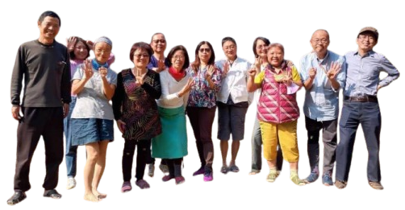
我們和振鐸一起走過的40年
各位振鐸的好夥伴好：
振鐸會員大會及40週年慶祝活動，決定於3月16日在台中高鐵附近舉辦，本次仍本著振鐸承先啟後的精神，回顧這40年的心路歷程，並提出未來的努力願景和策略，以集思廣益，讓振鐸的老幹部貢獻智慧，並招募年輕人傳承，留下一個更好的台灣給後代！
永遠精力充沛的丁丁，會在大會中提出新計畫，發展台灣正能量的組織，當然需要我們這些核心朋友的支持！
03/16 我們不見不散!!
振鐸學會理事長
張仁彰 敬邀
振鐸學會
40週年慶
邀請蒞臨
時間｜ 2025/03/16 (日) 09:30～16:00
地點｜合勤共生宅 B1多功能會議室
（台中市烏日區大同九街73號B1）
4
｜流 程｜
09:30～10:00 報到交流時間
10:00～12:00 會員大會（非會員也歡迎參與）
12:00～13:00 午餐時間
13:00～16:00 🙝 振鐸四十週年交流活動 🙟
【歡迎大家前來＆理事長分享】
【回顧《振鐸的故事》】
【點心交流時間】
【談台灣教育新盤局】
【青年觀點分享及提問交流時間】
＊需自行攜帶環保餐具
振鐸
Years
Anniversary
Invitation

Slide 4
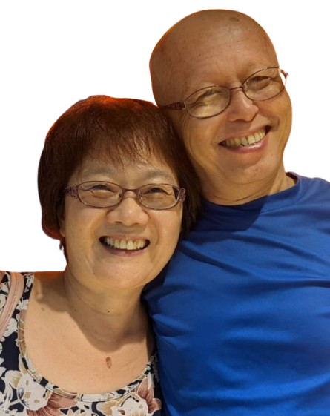
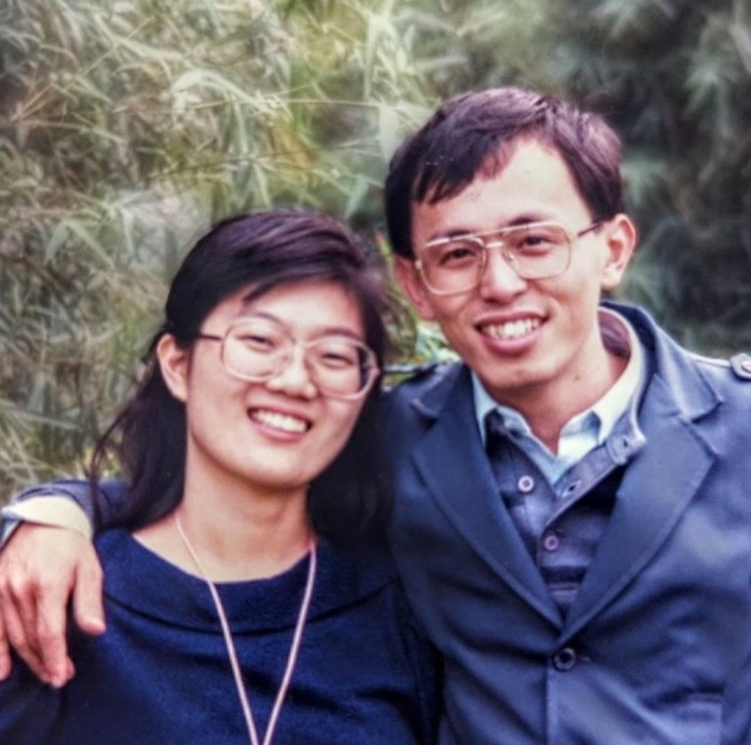
我們和振鐸一起走過的40年
各位振鐸的好夥伴好：
振鐸會員大會及40週年慶祝活動，決定於3月16日在台中高鐵附近舉辦，本次仍本著振鐸承先啟後的精神，回顧這40年的心路歷程，並提出未來的努力願景和策略，以集思廣益，讓振鐸的老幹部貢獻智慧，並招募年輕人傳承，留下一個更好的台灣給後代！
永遠精力充沛的丁丁，會在大會中提出新計畫，發展台灣正能量的組織，當然需要我們這些核心朋友的支持！
03/16 我們不見不散!!
振鐸學會理事長
張仁彰
振鐸學會
40週年慶
邀請蒞臨
時間｜ 2025/03/16 (日) 09:30～16:00
地點｜合勤共生宅 B1多功能會議室
（台中市烏日區大同九街73號B1）
4
｜流 程｜
09:30～10:00 報到交流時間
10:00～12:00 會員大會（非會員也歡迎參與）
12:00～13:00 午餐時間
13:00～16:00 🙝 振鐸四十週年交流活動 🙟
【歡迎大家前來＆理事長分享】
【回顧《振鐸的故事》】
【點心交流時間】
【談台灣教育新盤局】
【青年觀點分享及提問交流時間】
＊需自行攜帶環保餐具
振鐸
Years
Anniversary
Invitation

Slide 5
4
振鐸
Years
Anniversary

